Slide 1



Slide 2


Cách chơi:
Quản trò hô: “Thụt” (đồng thời khuỷ tay thụt ra sau) – “Thò” (đồng thời đẩy tay lên trước). Người chơi vừa làm vừa hô theo quản trò. Quản trò phải nhanh nhẹn và hô nhiều lần, nếu người chơi làm sai sẽ bị bắt ra phạt
Tương tự có thể chuyển thành nắm, mở và ngược lại động tác

Slide 3




Slide 4



Sáng tạo được tác phẩm Hành trình khôn lớn và giới thiệu được về sự thay đổi của bản thân thể hiện qua tác phẩm.
Phát triển khả năng khéo léo, sáng tạo.

Slide 5


Slide 6

Hoạt động 3: Sáng tạo tác phẩm Hành trình khôn lớn

Slide 7



Chuẩn bị
- Các bức ảnh, tư liệu về bản thân được lưu giữ từ nhỏ đến thời điểm hiện tại
- Giấy khổ lớn, bút màu, kéo, hồ dán,…
Sáng tạo tác phẩm Hành trình khôn lớn theo gợi ý:
- Lựa chọn hình thức thể hiện tác phẩm: an-bum, tranh vẽ, lược đồ, sơ đồ, truyện tranh,…;
- Vẽ tranh hoặc sắp xếp các bức ảnh, tư liệu về bản thân theo ý tưởng của em;
-- Viết chú thích cho các bức tranh, ảnh và trang trí tác phẩm theo ý thích

Slide 8


Slide 9

Hoạt động 4: Triển lãm tác phẩm Hành trình khôn lớn

Slide 10
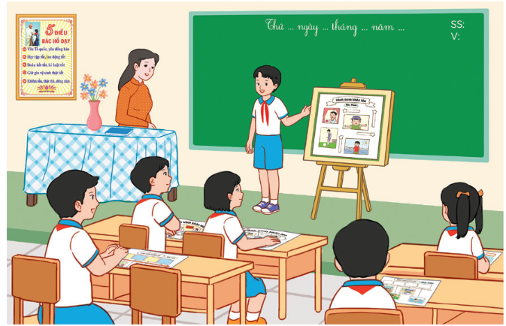
- Thảo luận và thống nhất ý tưởng trưng bày các tác phẩm
- Sắp xếp các tác phẩm Hành trình khôn lớn vào khu vực trưng bày
- Giới thiệu về sự thay đổi của bản thân thể hiện qua tác phẩm

Slide 11
Em nhận ra bản thân đã thay đổi như thể nào trong hành trình khôn lớn của mình?
Em thích tác phẩm của bạn nào nhất? Vì sao?

Slide 12


Tác phẩm Hành trình khôn lớn thể hiện nhữmg thay đổi tích cực trong quá trình khôn lớn và trưởng thành của các em. Hãy tiếp tục cố gắng rèn luyện bản thân mỗi ngày để luôn thấy tự hào về bản thân mình nhé!

Slide 13


Slide 14

Em cảm thấy hoạt động hôm nay thế nào?

Slide 15
Em học tập được điều gì qua hoạt động hôm nay?

Slide 16

Xem lại
nội dung bài học
Chuẩn bị bài tuần 7

